Slide 1
次回の研修では…
実習Ⅱで作成した居宅サービス計画や、
利用者情報収集シート等を見ながら
その発表と、作ったケアプランについて
グループで話し合いを行います。
持参物は次のスライド⇒

Slide 2
④
①実習Ⅰ振り返りシート
②居宅サービス計画第1表
③居宅サービス計画第2表
④居宅サービス計画第3表
※左上ホチキス留め
③
②
①
第3表は、「週間サービス計画書」を指します
このセットを×7セット
ご準備ください
空欄がある場合、事務局から
ご連絡することがあります。
利用者情報収集シート
社会資源調査票 自分用1部を持参
Notes:
3.13集合研修時
実習Ⅱ資料関連の持参物

Slide 3
オンライン提出物
※手書きでもPC打ち込みでも写真でもExcelやPDFデータでも可
・≪実習Ⅰ≫「実習Ⅰ振り返りシート」
・≪実習Ⅰ≫「居宅サービス計画1～3表」
・≪実習Ⅰ≫「実習承諾書・誓約書（受講者控）」
⇒代筆された場合、協力者名と代筆者名の両方記載する
・≪実習Ⅱ≫「実習受入同意書（様式3-④）」
⇒実習指導者から受け取ったもの
※ご自身が書いた実習実施同意書（様式3-③）ではありません

Slide 4
現在ご提出いただいている中で、
特に未記入の方が多い項目です
期間や頻度、※欄などもご記入ください
個人が特定されないよう、「T」 や 「Y.H」 など
アルファベットでご記入ください
「山田花子」 → 「Y田H子」 や 「山〇花〇」 等は
特定の可能性があるので避けてください。
※1
※2
とは…？

Slide 5
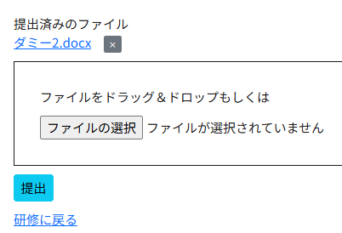
よくある質問
・（ケアプランの各項目について）書き方がわからない。どうしたら…
⇒ケアプランを作るとは？ を学ぶ実習です。
完璧な記述のケアプランを完成させることを求める実習では
ないため、ご自身の思うように記載していただいて大丈夫です。
・提出したものは、期間内であれば
出しなおすことが可能です。
提出したファイル名の右側にある×
を押すと消すことができます。
※必要なファイルまで消して
しまわないよう注意してください

Slide 6
よくある質問
・介護支援専門員証の交付を急がない人は、最大何年後まで
先送りできる…？
研修
修了
3か月
登録
5年
専門員証
交付
有効期間
5年
更新
研修
有効期間
5年
3か月以内に登録しないと
実務研修を受け直し
5年以上
有効期間
5年
登録
再
研修
専門員証
交付
更新
研修

